Slide 1

2
Chistes
Mañaneros

Slide 2
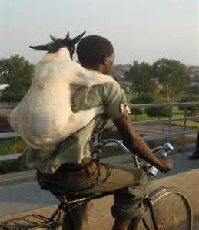
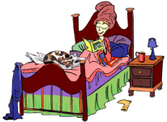


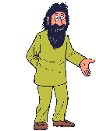

Un hombre llega a su casa con una cabra.
Y su mujer echada en la cama, está leyendo un libro.
Dice el hombre:
'Mira cariño, esta es la vaca con la que hago el amor
cuando tienes jaquecas‘
Le contesta la mujer:
'Si no fueras tan pen….tonto
te darías cuenta de que es una cabra'
El hombre sonríe y le contesta:
'Si no fueras tan tont…. Eja, te darías cuenta
de que estoy hablando con la cabra‘

Slide 3
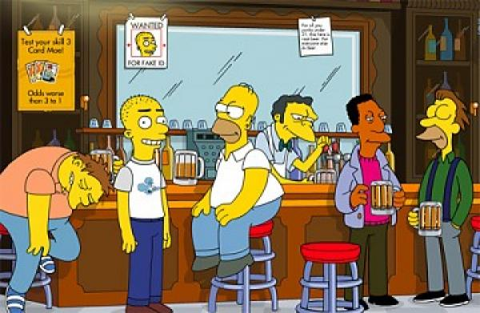
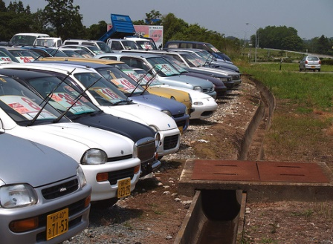

Un tipo muy agobiado, está en la barra de un bar platicando con un amigo y le dice
"Las ventas andan muy mal.
Si yo no logro vender más autos este mes,
voy a perder hasta las nalgas"
Después de decir esto, se percata de que cerca de ellos
está sentada una hermosa chica y muy apenado le dice:

Slide 4

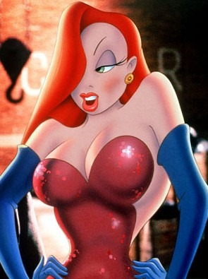

-Perdóneme Usted, la expresión señorita.
-No se preocupe, le dice la chica-,
yo lo comprendo porque estoy en un problema "simétrico“
e inversamente proporcional al suyo.
¡¡¡ Ah caray !!!

Slide 5


¿Que significa
"un problema simétrico
e inversamente proporcional"?.
No entiendo.
Escuche…..
Si yo no logro vender mas
las nalgas en este mes,…
¡ voy a perder hasta el auto !

Slide 6


Imágenes :
Internet
Texto :
Recibido por Email
Música:
misty
Interprete:
Ernesto Cortazar
Edición:
Eaglenest
03 minutos
22 segundos
23 de marzo de 2015
20:23
Disfruta de un excelente día
emiliomaguilar@hotmail.com

Slide 7







12:00
¿Te ha gustado?
Puedes ver más entrando
Aquí
Además puedes recibir powerpoints en tu correo electrónico suscribiéndote aquí:

